Slide 1
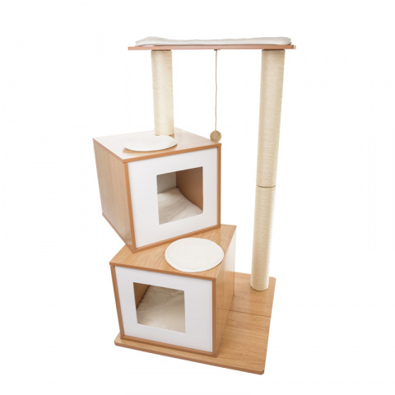
Rurri спально-игровой комплекс
Свойства
Выгода
1
Имеет два домика на разных ярусах
Обивка состоит из прочного плюшевого материала
Имеет игрушку, которая закреплена на самом комплексе
Внутри каждого домика есть мягкий матрасик
Два столбика обернутые сизалем
Можно использовать для двух животных одновременно
Благодаря этому комплекс дольше прослужит
Питомец имеет возможность играть с игрушкой, без присутствия хозяина
Кошке будет комфортно и тепло внутри домика
Питомцы точат когти о них, а мебель и вещи хозяина остаются в целостности.
2
3
4
Rurri
Спально-игровой комплекс с домиком и когтеточкой трёхъярусный с игрушкой, коричневый/белый, 56х56х102 см
5

